Slide 1
C语言代码
相似度检测系统
基于向量空间模型的查重算法实现
2025年12月19日 | 课程设计答辩

Slide 2
项目背景与意义
当前痛点
高校作业抄袭、工程代码重复利用率低，传统的人工比对费时费力。
现有挑战
简单的文本比对（Diff工具）无法处理格式化、重命名变量、调整函数顺序等修改手段。
项目目标
实现一个自动化、高鲁棒性的检测工具，关注代码的“逻辑骨架”而非“文本皮囊”。
C语言代码相似度检测系统
1

Slide 3
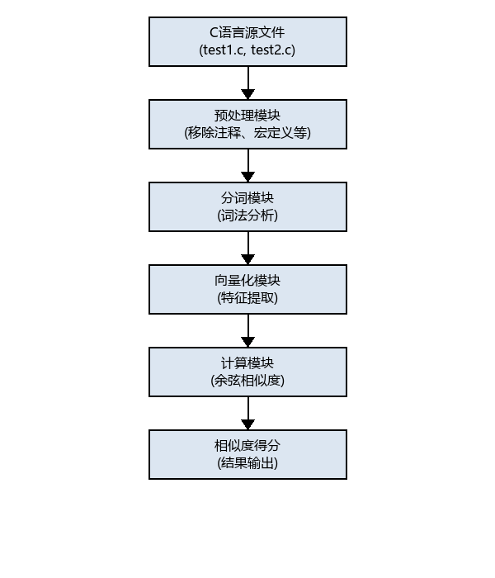
系统整体架构
流程解析
• 源代码输入
• 噪声清洗
• 特征提取
• 空间映射
• 距离计算
C语言代码相似度检测系统
2

Slide 4
关键技术一：预处理
目的：消除代码风格差异，还原代码最纯粹的逻辑形态。
// Calculate sum
int main() {
int a = 10; /* Init */
return a + 5;
}
int main ( ) { int a = ; return a + ; }
处理动作：
1. 移除所有注释
2. 压缩空白字符
3. 移除字符串/数字常量
C语言代码相似度检测系统
3

Slide 5
关键技术二：特征向量化
策略：采用词袋模型 (Bag of Words)，忽略变量名，关注保留字与运算符。
特征向量维度 (35维):
[int, char, if, else, while, for, return, +, -, *, /, ==, !=, &&, ||, ...]
💡 创新点：为什么要忽略用户自定义变量？
原因：如果两个程序逻辑不同（如冒泡排序 vs 快速排序），但定义了相同数量的变量（i, j, temp），会造成虚假的高相似度。
效果：忽略变量名后，算法更聚焦于 if/while/for 等控制流结构，准确率显著提升。
C语言代码相似度检测系统
4

Slide 6
核心算法：余弦相似度
Similarity = (A · B) / (||A|| × ||B||)
几何意义：
将代码映射为多维空间中的向量，计算两个向量之间的夹角余弦值。
• 夹角为0度 -> 余弦值为1 -> 完全相似
• 夹角为90度 -> 余弦值为0 -> 完全不相关
C语言代码相似度检测系统
5

Slide 7
实验设计与验证
为了验证鲁棒性，设计了三组对照实验：
Group 1: 仅修改注释
逻辑完全一致，仅将英文注释改为中文，或删除注释。
目标结果: 预期：100%
Group 2: 函数乱序
保持所有函数内容不变，仅打乱函数在文件中的定义顺序。
目标结果: 预期：100%
Group 3: 不同算法
完全不同的任务（如：冒泡排序 vs 斐波那契数列）。
目标结果: 预期：< 60%
C语言代码相似度检测系统
6

Slide 8
实验结果分析
测试组 | 对比文件 | 相似度得分 | 判定结论
Group 1 | test1.c / test2.c | 1.0000 | 极高相似 (抄袭)
Group 2 | test3.c / test4.c | 1.0000 | 极高相似 (抄袭)
Group 3 | test5.c / test6.c | 0.5824 | 低相似 (安全)
数据解读：
• Group 1 (1.0000): 系统成功过滤了所有注释，验证了预处理模块的有效性。
• Group 2 (1.0000): 词袋模型忽略了代码顺序，因此简单的函数重排无法欺骗检测系统。
• Group 3 (0.5824): 对于完全不同的算法，即使共享基础关键字，得分依然显著偏低，区分度良好。
C语言代码相似度检测系统
7

Slide 9
工程实现与演示
技术栈
• 开发语言: C (Standard C11)
• 编译工具: GCC / Makefile
• 内存管理: 手动 (malloc/free)
• 项目架构: 模块化 (头文件分离)
> ./code_checker test1.c test2.c
[INFO] Reading files...
[INFO] Preprocessing...
[INFO] Vectorizing...
------------------------------
[RESULT] Similarity: 1.0000
[CONCLUSION] High Resemblance.
C语言代码相似度检测系统
8

Slide 10
总结与展望
项目总结
本项目成功实现了一个基于特征向量的高效代码查重工具。相比传统文本比对，它更能抵抗格式化
、注释修改等干扰手段，具有较高的鲁棒性和实用价值。
未来改进方向
• 引入 抽象语法树 (AST): 检测更复杂的逻辑修改（如 while 转 for）。
• 变量依赖分析: 防止恶意的变量名整体替换。
• 多语言支持: 扩展对 Python, Java 等语言的解析支持。
C语言代码相似度检测系统
9

Slide 11
感谢聆听
请老师批评指正

